Slide 1
Elektronisk bestillingsverktøy
Basware Purchase Management : PM
Godkjenning av bestillinger

Slide 2
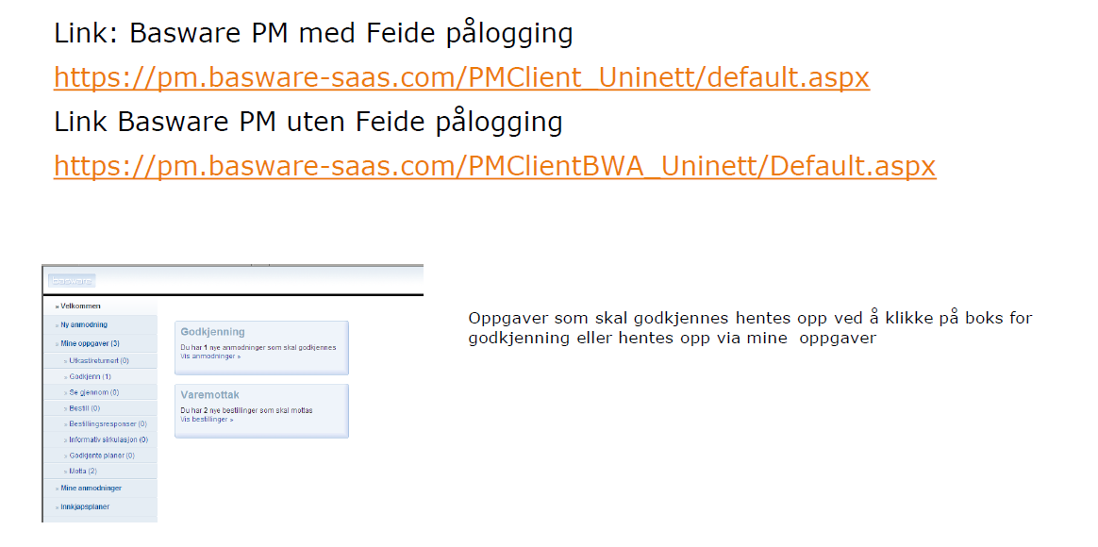
Godkjenning av bestilling
Varsel om at bestilling må godkjennes kommer på epost.

Slide 3
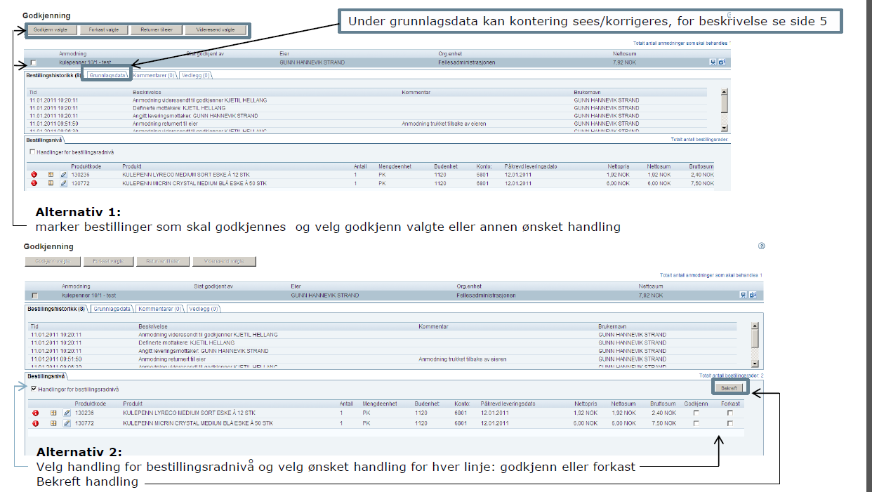
Godkjenning av anmodning fortsetter

Slide 4
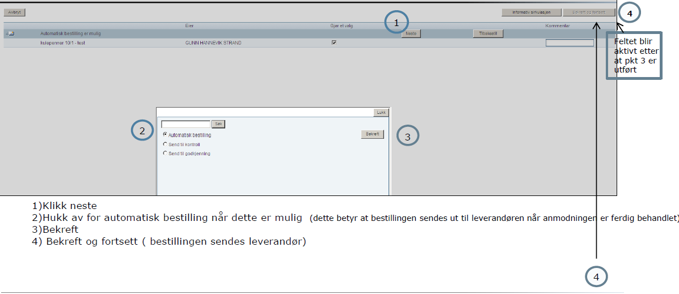
Godkjenning av anmodning forts.

Slide 5
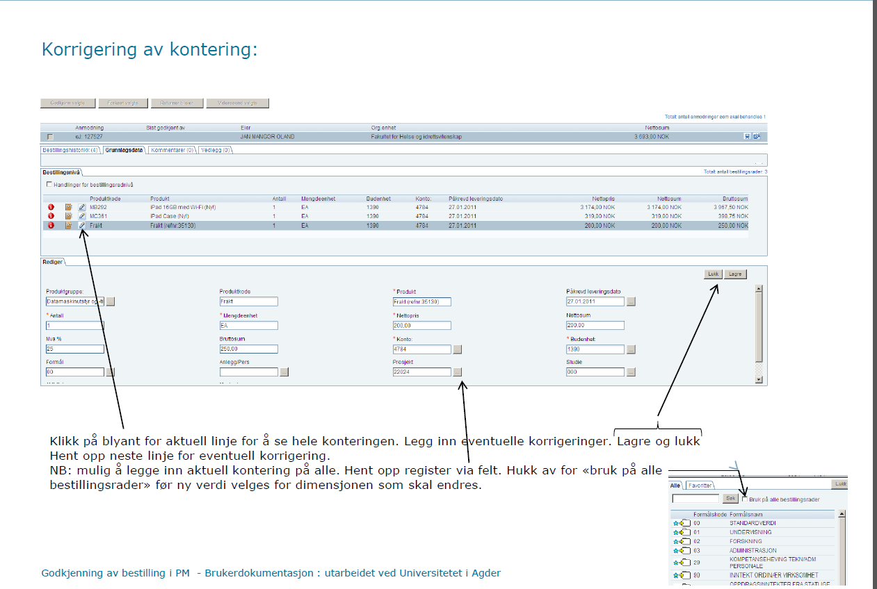
Korrigering av kontering

Slide 6
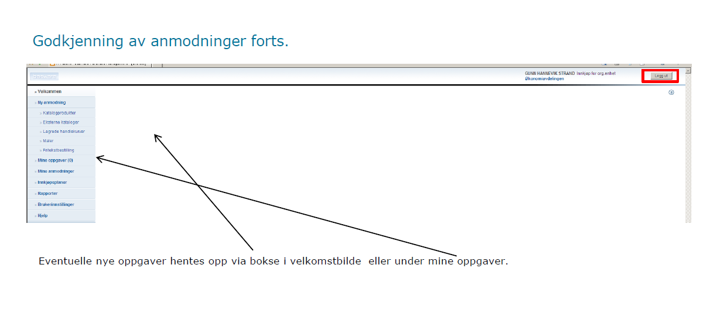
Godkjenning av anmodning fortsetter

